Slide 1
Dispensation fra lokalplan nr. 134 på Baltorpvej 156-158 i Ballerup
Sagsnr.: 01.02.00-P19-29-20

Slide 2
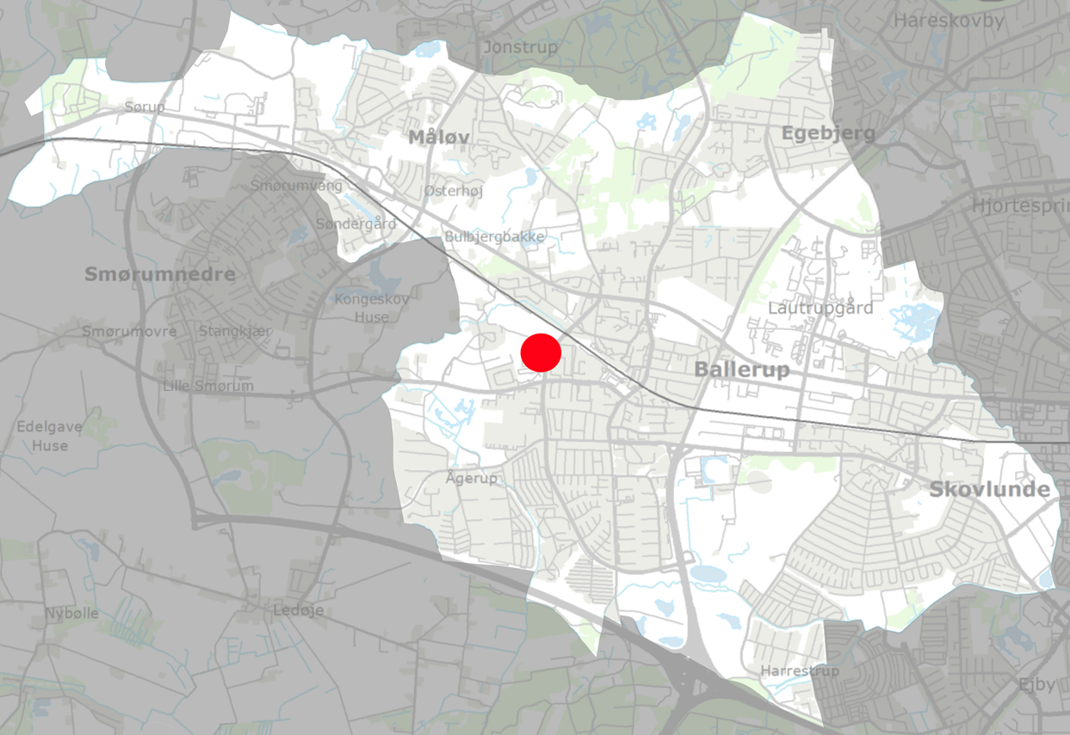
Oversigtskort

Slide 3
Byggeriets placering

Slide 4
Ejendommen i dag set fra Baltorpvej

Slide 5
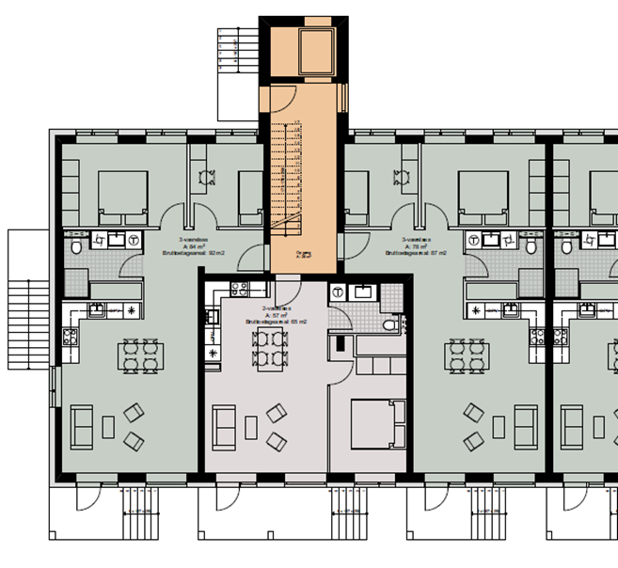
Plantegning af Byggeriet efter ombygning
Grundplan

Slide 6
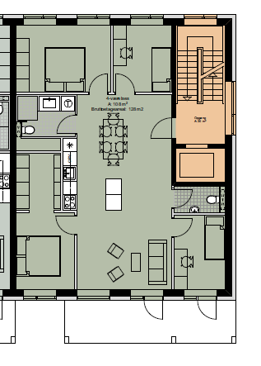
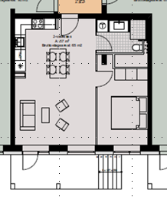
Udsnit af 3 lejlighedstyper
Lejlighed på 54 m2
Bruttoareal 63 m2
Nettoareal ca. 49 m2
Lejlighed på 71 m2
Bruttoareal 84 m2
Nettoareal ca. 65 m2
Lejlighed på 108 m2
Bruttoareal 128 m2
Nettoareal ca. 94 m2
Bruttoareal er incl. del af opgang m.v
Nettoareal er reelt bolig m2, målt på tegninger

Slide 7
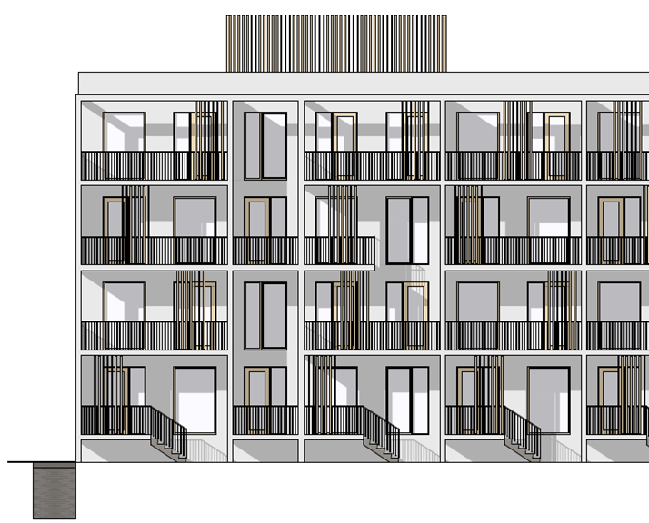
Facadetegninger af byggeriet efter ombygning
Lejlighedsskel på 3. sal er markeret med rød

Slide 8
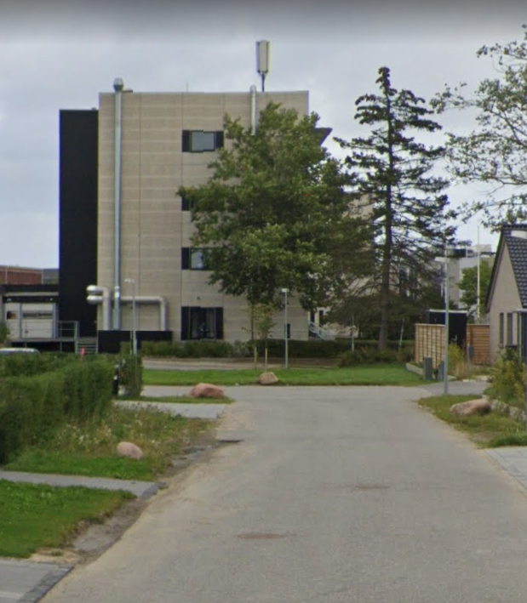
Gavl mod Atlasvænge

